Slide 1
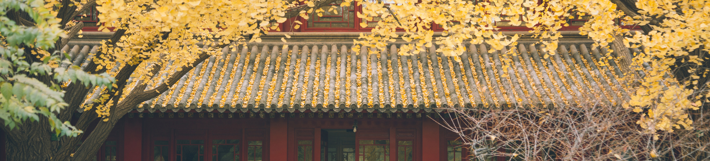
神经网络
陈文亮

Slide 2
神经网络（neural networks）
模拟人脑神经系统的结构和功能，运用大量简单处理单元经广泛连接而组成的人工网络系统。
神经网络方法是一种隐式的知识表示方法

Slide 3
第一代神经网络（1958~1969）
最早的神经网络的思想起源于1943年的MCP人工神经元模型，当时是希望能够用计算机来模拟人的神经元反应的过程，该模型将神经元简化为三个过程：输入信号线性加权，求和，非线性激活（阈值法）

Slide 4
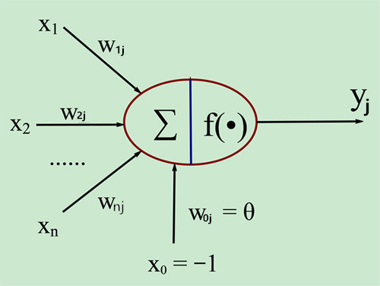
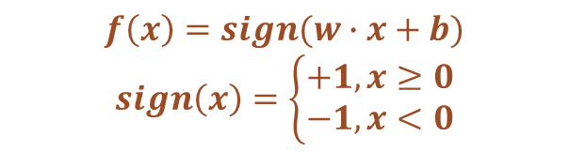
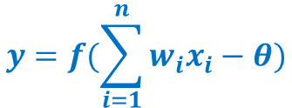
神经元数学模型
1943年，麦克洛奇和皮兹提出M－P模型。一般模型：
当前神经元
第i个神经元的输入
神经元的输出
$$y=f(\sum_{i=1}^{n}{w_{i}x_{i}−θ})$$
第i个神经元的连接权重w
阈值
$$f\left(x\right)=sign(w∙x+b)$$
$$sign\left(x\right)=\left\{\begin{aligned}+1, x≥0 \\ −1, x<0\end{aligned}\right.$$

Slide 5
第一代神经网络（1958~1969）
最早的神经网络的思想起源于1943年的MCP人工神经元模型，当时是希望能够用计算机来模拟人的神经元反应的过程，该模型将神经元简化为了三个过程：输入信号线性加权，求和，非线性激活（阈值法）
1958年Rosenblatt发明的感知器（perceptron）算法
用于二分类
梯度下降算法
1969年，美国数学家及人工智能先驱Minsky在其著作中证明了感知器本质上是一种线性模型，只能处理线性分类问题
Notes:
感知机与MP区别是，权重可以调节，有监督学习以及误差修正

Slide 6
第二代神经网络（1986~1998）
第一次打破非线性诅咒的当属现代DL大牛Hinton，其在1986年发明了适用于多层感知器（MLP）的BP算法，并采用Sigmoid进行非线性映射，有效解决了非线性分类和学习的问题
在1989年以后由于没有特别突出的方法被提出，且NN一直缺少相应的严格的数学理论支持，神经网络的热潮渐渐冷淡下去。冰点来自于1991年，BP算法被指出存在梯度消失问题
1997年，LSTM模型被发明，尽管该模型在序列建模上的特性非常突出，但由于正处于NN的下坡期，也没有引起足够的重视。

Slide 7
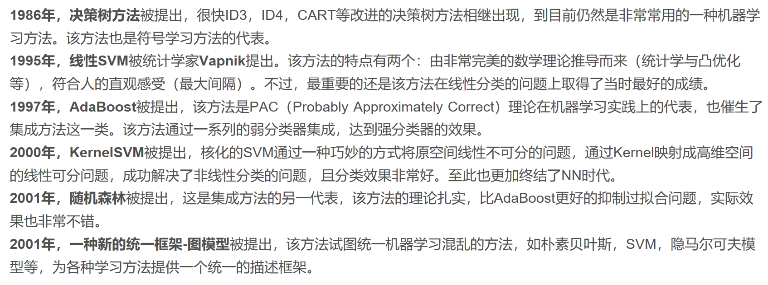
统计学习方法的春天（1986~2006）

Slide 8
第三代神经网络-DL（2006-至今）
快速发展期
2006年，Hinton提出了深层网络训练中梯度消失问题的解决方案
2011年，ReLU激活函数被提出，该激活函数能够有效的抑制梯度消失问题。
2011年，微软首次将DL应用在语音识别上，取得了重大突破。
Notes:
梯度消失：但前面的hidden layer 1的权值更新会变得很慢，导致前面的层权值几乎不变，仍接近于初始化的权值

Slide 9
第三代神经网络-DL（2006-至今）
爆发期
2012年，Hinton课题组为了证明深度学习的潜力，首次参加ImageNet图像识别比赛，其通过构建的CNN网络AlexNet一举夺得冠军，且碾压第二名（SVM方法）的分类性能。也正是由于该比赛，CNN吸引到了众多研究者的注意。
2013,2014,2015年，通过ImageNet图像识别比赛，DL的网络结构，训练方法，GPU硬件的不断进步，促使其在其他领域也在不断的征服战场
2015年，Hinton，LeCun，Bengio论证了局部极值问题对于DL的影响，结果是Loss的局部极值问题对于深层网络来说影响可以忽略

Slide 10
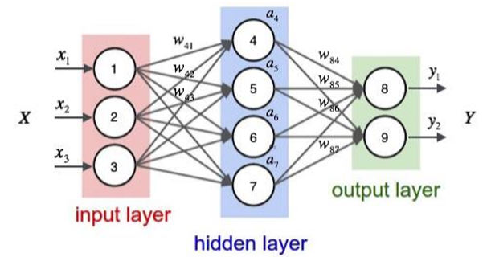
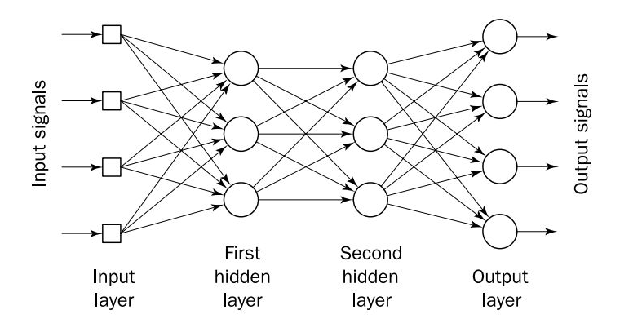
神经元与神经网络
神经网络由众多神经元连接而成
描述复杂的非线性系统(输入层、隐层、输出层)

Slide 11
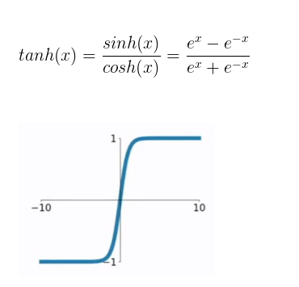
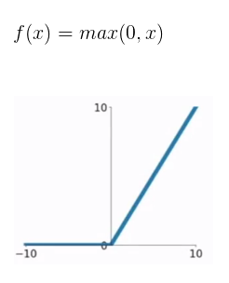
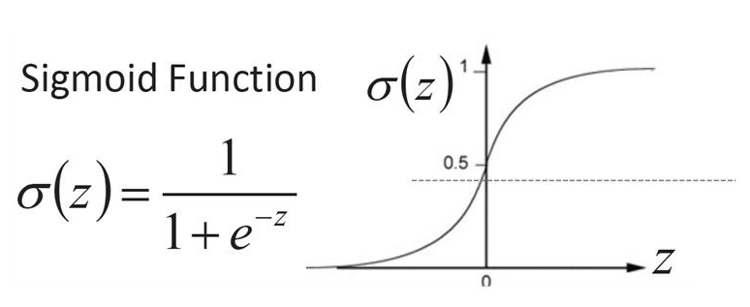
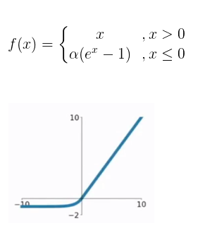
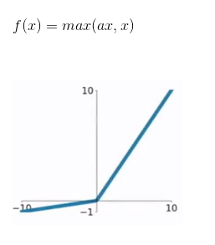
激活函数
tanh函数
ReLU函数
Sigmoid函数
eLU函数
PReLU函数

Slide 12
神经网络
神经网络规则：
输入层，输出层，隐藏层
同一层的神经元之间没有连接
第N层的每个神经元和第N-1层的所有神经元相连，第N-1层神经元的输出就是第N层神经元的输入
每个连接都有一个权值
比如：卷积神经网络CNN，循环神经网络RNN，都具有不同的连接规则

Slide 13
神经网络
神经网络的每一层的作用实际上就是先将输入向量左乘一个数组进行线性变换，得到一个新的向量，然后再对这个向量逐元素应用一个激活函数

Slide 14
神经网络的训练
需要学习
神经网络是模型
权值就是模型的参数
需要调的参数
连接方式
网络层数
每层节点数
超参数

Slide 15
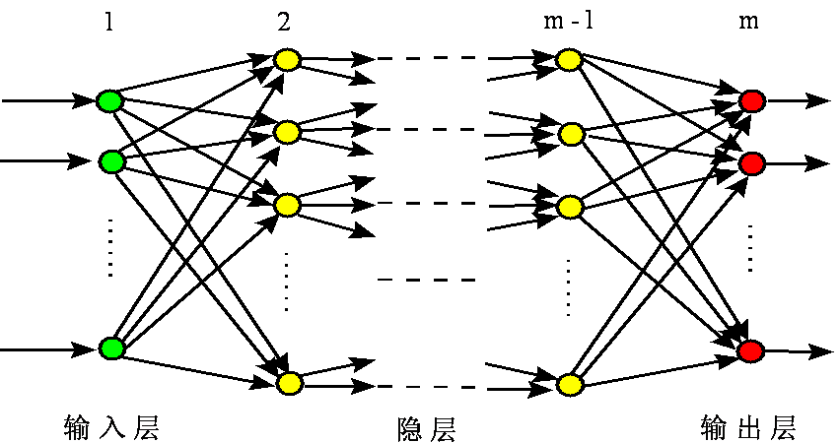
BP神经网络（back-propagation)
BP神经网络就是多层前向网络

Slide 16
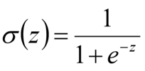
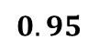
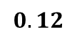
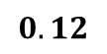
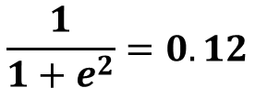
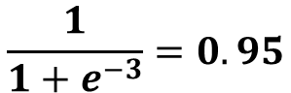
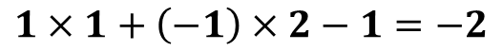
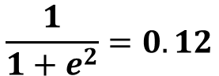
BP学习算法
前向传播
$$0.12$$
1
1
-1
1
1
2
$$0.12$$
-1
1
0
-1
$$0.95$$
-1
$$1×1+\left(−1\right)×2−1=−2$$
$$1×\left(−1\right)+\left(−1\right)×1−0=−2$$
$$1×1+\left(−1\right)×\left(−1\right)+1=3$$
$$\frac{1}{1+e^{2}}=0.12$$
$$\frac{1}{1+e^{2}}=0.12$$
$$\frac{1}{1+e^{−3}}=0.95$$

Slide 17
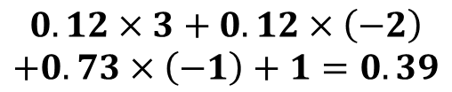
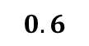
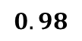
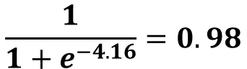
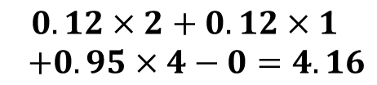
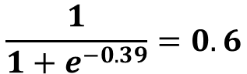
BP学习算法
前向传播
$$0.12$$
1
2
同样可以计算下一层结果，来算算？
1
3
$$0.98$$
-1
1
1
1
2
$$0.12$$
-2
0
-1
1
$$0.6$$
0
4
-1
$$0.95$$
-1
-1
-1
$$0.12×3+0.12×\left(−2\right)$$
$$+0.73×\left(−1\right)+1=0.39$$
$$0.12×2+0.12×1$$
$+0.95×4−0=4.16$
$$\frac{1}{1+e^{−4.16}}=0.98$$
$$\frac{1}{1+e^{−0.39}}=0.6$$

Slide 18
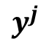
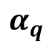
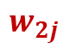
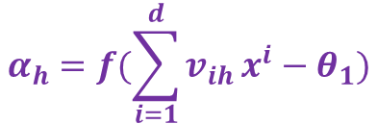
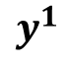
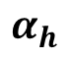



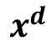
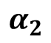
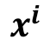

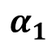

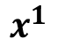
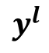
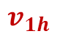
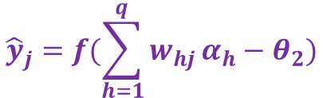
BP学习算法
$$y^{1}$$
$$y^{j}$$
$$y^{l}$$
输出层
$$w_{1j}$$
$$w_{qj}$$
$${\hat{y}}_{j}=f(\sum_{h=1}^{q}{w_{hj}}α_{h}−θ_{2})$$
$$w_{2j}$$
$$w_{hj}$$
隐层
$$α_{1}$$
$$α_{2}$$
$$α_{h}$$
$$α_{q}$$
$$v_{1h}$$
$$v_{dh}$$
$$v_{ih}$$
$$α_{h}=f(\sum_{i=1}^{d}{v_{ih}}x^{i}−θ_{1})$$
输入层
$$x^{1}$$
$$x^{i}$$
$$x^{d}$$

Slide 19
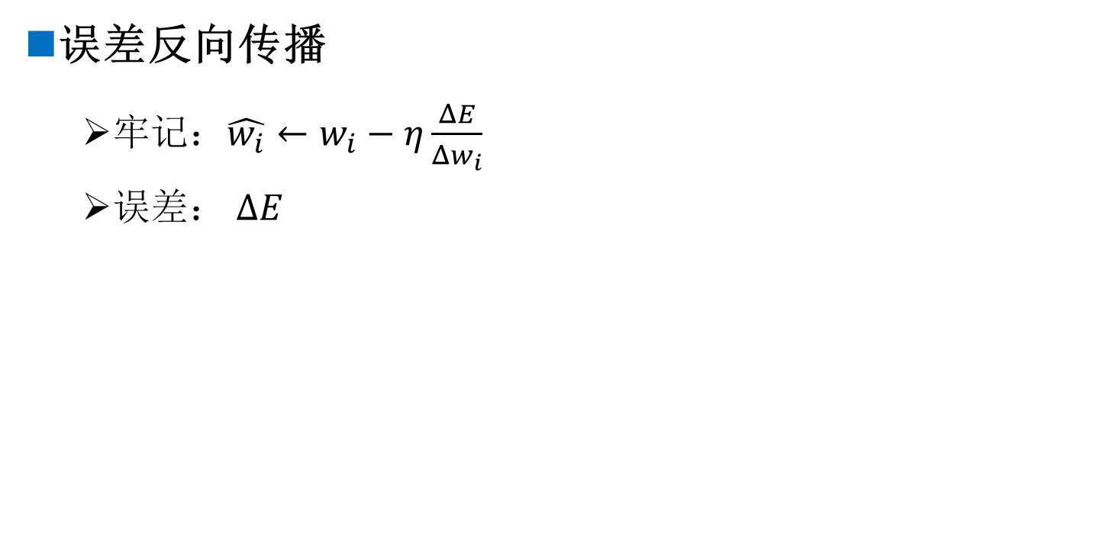
BP学习算法
学习步长
误差反向传播
牢记：$\hat{w_{i}}←w_{i}−η\frac{ΔE}{Δw_{i}}$
误差： $ΔE$
Notes:
η eta

Slide 20
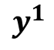
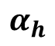


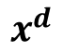
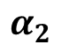



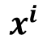
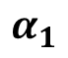
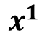
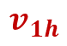







BP学习算法
向前传播
对于训练样例： $(x_{k},y_{k})$
均方误差：$E_{k}=\frac{1}{2}\sum_{j=1}^{l}{{({\hat{y}}_{k}^{j}−y_{k}^{j})}^{2}}$
$$y^{1}$$
$$y^{j}$$
$$y^{l}$$
输出层
$$w_{1j}$$
$$w_{qj}$$
$${\hat{y}}_{j}=f(\sum_{h=1}^{q}{w_{hj}}α_{h}−θ_{2})$$
$$w_{2j}$$
$$w_{hj}$$
隐层
$$α_{1}$$
$$α_{2}$$
$$α_{h}$$
$$α_{q}$$
$$v_{1h}$$
$$v_{dh}$$
$$v_{ih}$$
$$α_{h}=f(\sum_{i=1}^{d}{v_{ih}}x^{i} −θ_{1})$$
输入层
$$x^{1}$$
$$x^{i}$$
$$x^{d}$$
Notes:
½是为了后面求导2次方

Slide 21























训练过程
$$y^{1}$$
$$y^{j}$$
$$y^{l}$$
反向传播
梯度下降
输出层损失函数
$L=\frac{1}{2}\sum_{j=1}^{l}{{({\hat{y}}_{k}^{j}−y_{k}^{j})}^{2}}$= $\frac{1}{2}\sum_{j=1}^{l}{{(f(\sum_{h=1}^{q}{w_{hj}}α_{h}−θ_{2})−y_{k}^{j})}^{2}}$
$\frac{∂L}{∂w_{hj}}=\frac{∂L}{∂{\hat{y}}_{k}^{j}}∙\frac{∂{\hat{y}}_{k}^{j}}{∂β_{j}}∙\frac{∂β_{j}}{∂w_{hj}}$
$$w_{1j}$$
$$w_{qj}$$
$${\hat{y}}_{j}=f(\sum_{h=1}^{q}{w_{hj}}α_{h}−θ_{2})$$
$$w_{2j}$$
$$w_{hj}$$
$$α_{1}$$
$$α_{2}$$
$$α_{h}$$
$$α_{q}$$
$$v_{1h}$$
$$v_{dh}$$
$$v_{ih}$$
$$α_{h}=f(\sum_{i=1}^{d}{v_{ih}}x^{i} −θ_{1})$$
$$x^{1}$$
$$x^{i}$$
$$x^{d}$$
$$β_{j}$$
$=$ $({\hat{y}}_{k}^{j}−y_{k}^{j}) ∙f(β_{j})(1−f(β_{j}))∙α_{h}$
Notes:
Beida求导 sigmoid函数求导 f’(z)=f(z)(1-f(z))

Slide 22


















训练过程
$$L=\frac{1}{2}\sum_{j=1}^{l}{{({\hat{y}}_{k}^{j}−y_{k}^{j})}^{2}}$$
$$=f(β_{j})$$
$$=f(γ_{h})$$
$$β_{j}=\sum_{h=1}^{q}{w_{hj}}α_{h}−θ_{2}$$
$\frac{∂L}{∂w_{hj}}=\frac{∂L}{∂{\hat{y}}_{k}^{j}}∙\frac{∂{\hat{y}}_{k}^{j}}{∂β_{j}}∙\frac{∂β_{j}}{∂w_{hj}}=$ $({\hat{y}}_{k}^{j}−y_{k}^{j}) ∙f(β_{j})(1−f(β_{j}))∙α_{h}$
$$=\frac{∂L}{∂{\hat{y}}_{k}^{j}}∙\frac{∂{\hat{y}}_{k}^{j}}{∂β_{j}}$$
$$δ_{j}^{L}$$
$$γ_{h}=\sum_{i=1}^{d}{v_{ih}}x^{i} −θ_{1}$$
$$δ_{j}^{L}$$
$$L=\frac{1}{2}\sum_{j=1}^{l}{{({\hat{y}}_{k}^{j}−y_{k}^{j})}^{2}}$$
$$=\frac{∂L}{∂β_{j}}$$
= $\frac{1}{2}\sum_{j=1}^{l}{{(f(β_{j})−y_{k}^{j})}^{2}}$
= $\frac{1}{2}\sum_{j=1}^{l}{{(f(\sum_{h=1}^{q}{w_{hj}}α_{h}−θ_{2})−y_{k}^{j})}^{2}}$
= $\frac{1}{2}\sum_{j=1}^{l}{{(f(\sum_{h=1}^{q}{w_{hj}}(f(γ_{h}))−y_{k}^{j})}^{2}}$
= $\frac{1}{2}\sum_{j=1}^{l}{{(f(\sum_{h=1}^{q}{w_{hj}}(f(\sum_{i=1}^{d}{v_{ih}}x^{i} −θ_{1})−θ_{2})−y_{k}^{j})}^{2}}$
$$\frac{∂L}{∂v_{ih}}=$$
$$\sum_{j=1}^{l}{{(\hat{y}}_{k}^{j}−y_{k}^{j})∙f(β_{j})(1−f(β_{j}))∙w_{hj}∙}f(γ_{h})(1−f(γ_{h}))∙x^{i}$$
Notes:
往下一层就得求和，因为每个y^j都会影响v_{ih}

Slide 23





训练过程
$$L=\frac{1}{2}\sum_{j=1}^{l}{{({\hat{y}}_{k}^{j}−y_{k}^{j})}^{2}}$$
$$=f(β_{j})$$
$$=f(γ_{h})$$
$$β_{j}=\sum_{h=1}^{q}{w_{hj}}α_{h}−θ_{2}$$
$\frac{∂L}{∂w_{hj}}=\frac{∂L}{∂{\hat{y}}_{k}^{j}}∙\frac{∂{\hat{y}}_{k}^{j}}{∂β_{j}}∙\frac{∂β_{j}}{∂w_{hj}}=$ $({\hat{y}}_{k}^{j}−y_{k}^{j}) ∙f(β_{j})(1−f(β_{j}))∙α_{h}$
$$=\frac{∂L}{∂{\hat{y}}_{k}^{j}}∙\frac{∂{\hat{y}}_{k}^{j}}{∂β_{j}}$$
$$δ_{j}^{L}$$
$$γ_{h}=\sum_{i=1}^{d}{v_{ih}}x^{i} −θ_{1}$$
$$δ_{j}^{L}$$
$$L=\frac{1}{2}\sum_{j=1}^{l}{{({\hat{y}}_{k}^{j}−y_{k}^{j})}^{2}}$$
$$=\frac{∂L}{∂β_{j}}$$
= $\frac{1}{2}\sum_{j=1}^{l}{{(f(β_{j})−y_{k}^{j})}^{2}}$
= $\frac{1}{2}\sum_{j=1}^{l}{{(f(\sum_{h=1}^{q}{w_{hj}}α_{h}−θ_{2})−y_{k}^{j})}^{2}}$
= $\frac{1}{2}\sum_{j=1}^{l}{{(f(\sum_{h=1}^{q}{w_{hj}}(f(γ_{h}))−y_{k}^{j})}^{2}}$
= $\frac{1}{2}\sum_{j=1}^{l}{{(f(\sum_{h=1}^{q}{w_{hj}}(f(\sum_{i=1}^{d}{v_{ih}}x^{i} −θ_{1})−θ_{2})−y_{k}^{j})}^{2}}$
$$\frac{∂L}{∂v_{ih}}=$$
$$\sum_{j=1}^{l}{δ_{j}^{L}∙w_{hj}∙}f(γ_{h})(1−f(γ_{h}))∙x^{i}$$
$$=\sum_{j=1}^{l}{δ_{j}^{L}∙w_{hj}∙}\frac{∂α_{h}}{∂γ_{h}}$$
$$δ_{h}^{L−1}$$
$$δ_{h}^{L−1}$$

Slide 24


训练过程
$$=\sum_{j=1}^{l}{δ_{j}^{L}∙w_{hj}∙}\frac{∂α_{h}}{∂γ_{h}}$$
$$δ_{h}^{L−1}$$

Slide 25




训练过程
$$L=\frac{1}{2}\sum_{j=1}^{l}{{({\hat{y}}_{k}^{j}−y_{k}^{j})}^{2}}$$
$$=f(β_{j})$$
$$=f(γ_{h})$$
$$β_{j}=\sum_{h=1}^{q}{w_{hj}}α_{h}−θ_{2}$$
$\frac{∂L}{∂w_{hj}}=\frac{∂L}{∂{\hat{y}}_{k}^{j}}∙\frac{∂{\hat{y}}_{k}^{j}}{∂β_{j}}∙\frac{∂β_{j}}{∂w_{hj}}=$ $({\hat{y}}_{k}^{j}−y_{k}^{j}) ∙f(β_{j})(1−f(β_{j}))∙α_{h}$
$$=\frac{∂L}{∂{\hat{y}}_{k}^{j}}∙\frac{∂{\hat{y}}_{k}^{j}}{∂β_{j}}$$
$$δ_{j}^{L}$$
$$γ_{h}=\sum_{i=1}^{d}{v_{ih}}x^{i} −θ_{1}$$
$$δ_{j}^{L}$$
$$L=\frac{1}{2}\sum_{j=1}^{l}{{({\hat{y}}_{k}^{j}−y_{k}^{j})}^{2}}$$
$$=\frac{∂L}{∂β_{j}}$$
= $\frac{1}{2}\sum_{j=1}^{l}{{(f(β_{j})−y_{k}^{j})}^{2}}$
= $\frac{1}{2}\sum_{j=1}^{l}{{(f(\sum_{h=1}^{q}{w_{hj}}α_{h}−θ_{2})−y_{k}^{j})}^{2}}$
= $\frac{1}{2}\sum_{j=1}^{l}{{(f(\sum_{h=1}^{q}{w_{hj}}(f(γ_{h}))−y_{k}^{j})}^{2}}$
= $\frac{1}{2}\sum_{j=1}^{l}{{(f(\sum_{h=1}^{q}{w_{hj}}(f(\sum_{i=1}^{d}{v_{ih}}x^{i} −θ_{1})−θ_{2})−y_{k}^{j})}^{2}}$
$$\frac{∂L}{∂v_{ih}}=$$
$$\sum_{j=1}^{l}{δ_{j}^{L}∙w_{hj}∙}f(γ_{h})(1−f(γ_{h}))∙x^{i}$$
$$=\sum_{j=1}^{l}{δ_{j}^{L}∙w_{hj}∙}\frac{∂α_{h}}{∂γ_{h}}$$
$$=\sum_{j=1}^{l}{\frac{∂L}{∂β_{j}}∙\frac{∂β_{j}}{∂α_{h}}∙}\frac{∂α_{h}}{∂γ_{h}}$$
$$δ_{h}^{L−1}$$
$$=\frac{∂L}{∂γ_{h}}$$
$$δ_{h}^{L−1}$$

Slide 26


训练过程
$$L=\frac{1}{2}\sum_{j=1}^{l}{{({\hat{y}}_{k}^{j}−y_{k}^{j})}^{2}}$$
$$=f(β_{j})$$
$$=f(γ_{h})$$
$$β_{j}=\sum_{h=1}^{q}{w_{hj}}α_{h}−θ_{2}$$
$\frac{∂L}{∂w_{hj}}=\frac{∂L}{∂{\hat{y}}_{k}^{j}}∙\frac{∂{\hat{y}}_{k}^{j}}{∂β_{j}}∙\frac{∂β_{j}}{∂w_{hj}}=$ $({\hat{y}}_{k}^{j}−y_{k}^{j}) ∙f(β_{j})(1−f(β_{j}))∙α_{h}$
$$δ_{j}^{L}$$
$$γ_{h}=\sum_{i=1}^{d}{v_{ih}}x^{i} −θ_{1}$$
$$L=\frac{1}{2}\sum_{j=1}^{l}{{({\hat{y}}_{k}^{j}−y_{k}^{j})}^{2}}$$
= $\frac{1}{2}\sum_{j=1}^{l}{{(f(β_{j})−y_{k}^{j})}^{2}}$
= $\frac{1}{2}\sum_{j=1}^{l}{{(f(\sum_{h=1}^{q}{w_{hj}}α_{h}−θ_{2})−y_{k}^{j})}^{2}}$
= $\frac{1}{2}\sum_{j=1}^{l}{{(f(\sum_{h=1}^{q}{w_{hj}}(f(γ_{h}))−y_{k}^{j})}^{2}}$
= $\frac{1}{2}\sum_{j=1}^{l}{{(f(\sum_{h=1}^{q}{w_{hj}}(f(\sum_{i=1}^{d}{v_{ih}}x^{i} −θ_{1})−θ_{2})−y_{k}^{j})}^{2}}$
$$\frac{∂L}{∂v_{ih}}=$$
$$δ_{h}^{L−1}=\sum_{j=1}^{l}{δ_{j}^{L}∙w_{hj}∙}f(γ_{h})(1−f(γ_{h}))$$
$$δ_{h}^{L−1}∙x^{i}$$

Slide 27



















训练过程
$$\frac{∂L}{∂w_{hj}}=δ_{j}^{L}∙α_{h}$$
$$δ_{j}^{L}=({\hat{y}}_{k}^{j}−y_{k}^{j}) ∙f(β_{j})(1−f(β_{j}))$$
共有L层
第$l$层神经元共有$n_{l}$
第$l−1$层到$l$层的权重为：$w_{ij}^{l}$
第$l$层的输入为： $h_{i}^{l}$
$$y^{1}$$
$$y^{j}$$
$$y^{n_{L}}$$
$$w_{1j}^{L}$$
$$h_{1}^{L−1}$$
$$h_{2}^{L−1}$$
$$h_{i}^{L−1}$$
$$h_{n_{L−1}}^{L−1}$$
$$w_{1i}^{L−1}$$
$$\frac{∂E}{∂w_{ij}^{L}}=δ_{j}^{L}∙h_{i}^{L−1}$$
$$δ_{j}^{L}=({\hat{y}}_{k}^{j}−y_{k}^{j}){(f_{j}^{L})}^{′}$$
$$h_{1}^{L−2}$$
$$h_{i}^{l−2}$$
$$h_{n_{L−2}}^{L−2}$$
$$f_{j}^{L}=sigmoid(\sum_{d=1}^{n_{L−1}}{h_{d}^{L−1}}w_{dj}^{L}−θ_{L})$$
$y^{j}$的值

Slide 28






















训练过程
$$\frac{∂E}{∂w_{ij}^{L}}=δ_{j}^{L}∙h_{i}^{L−1}$$
$$δ_{j}^{L}=({\hat{y}}_{k}^{j}−y_{k}^{j}){(f_{j}^{L})}^{′}$$
$$\frac{∂L}{∂v_{ih}}=$$
$$δ_{h}^{L−1}=\sum_{j=1}^{l}{δ_{j}^{L}∙w_{hj}∙}f(γ_{h})(1−f(γ_{h}))$$
$$δ_{h}^{L−1}∙x^{i}$$
$$f_{j}^{L}=sigmoid(\sum_{d=1}^{n_{L−1}}{h_{d}^{L−1}}w_{dj}^{L}−θ_{L})$$
$$\frac{∂E}{∂w_{ij}^{l}}=δ_{j}^{l}∙h_{i}^{l−1}$$
$$h_{1}^{l+1}$$
$$h_{s}^{l+1}$$
$$h_{n_{l+1}}^{l+1}$$
$$δ_{j}^{l}=\sum_{s=1}^{n_{l+1}}{δ_{s}^{l+1}∙w_{js}^{l+1}∙}{(f_{j}^{l})}^{′}$$
$$w_{js}^{l+1}$$
$$h_{1}^{l}$$
$$h_{2}^{l}$$
$$h_{j}^{l}$$
$$h_{n_{l}}^{l}$$
$$w_{ij}^{l}$$
$$f_{j}^{l}=sigmoid(\sum_{d=1}^{n_{l−1}}{h_{d}^{l−1}}w_{dj}^{l}−θ_{l})$$
$$h_{1}^{l−1}$$
$$h_{i}^{l−1}$$
$$h_{n_{l}}^{l−1}$$
$h^{j}$的值

Slide 29





训练过程
每个样本都有一个 $\frac{∂E}{∂w_{ij}^{l}}$
所有参数初始化$w,θ$
for iter=1 to max （迭代次数）
for k =1 to M: (所有样本都要计算）
前向传播过程，计算出所有的输出值${\hat{y}}_{k}^{1},⋯,{\hat{y}}_{k}^{n_{L}}$,并且保留所有隐层输入值h
//计算每一层的$∆w$
$\frac{∂E_{k}}{∂w_{ij}^{L}}=δ_{j}^{L}∙h_{i}^{L−1}$; $δ_{j}^{L}=({\hat{y}}_{k}^{j}−y_{k}^{j}){(f_{j}^{L})}^{′}$; $f_{j}^{L}=sigmoid(\sum_{d=1}^{n_{L−1}}{h_{d}^{L−1}}w_{dj}^{L}−θ_{j}^{L})$
for l = l-1 to 2
$\frac{∂E}{∂w_{ij}^{l}}=δ_{j}^{l}∙h_{i}^{l−1}$ ; $δ_{j}^{l}=\sum_{s=1}^{n_{l+1}}{δ_{s}^{l+1}∙w_{js}^{l+1}∙}{(f_{j}^{l})}^{′}$; $f_{j}^{l}=sigmoid(\sum_{d=1}^{n_{l−1}}{h_{d}^{l−1}}w_{dj}^{l}−θ_{j}^{l})$
//更新每一层的权值
for l = 2 to L
$w_{ij}^{l}$= $w_{ij}^{l}−η\sum_{k=1}^{M}{\frac{∂E_{k}}{∂w_{ij}^{l}}}$
$$\frac{∂E_{k}}{∂θ_{j}^{L}}=δ_{j}^{L}$$
$$\frac{∂E}{∂θ_{j}^{l}}=δ_{j}^{l}$$
将每个样本的 $\frac{∂E}{∂w_{ij}^{l}}$ 求和

Slide 30


例子
初始化和训练数据

Slide 31
例子
求隐层h1和h2
0.5932
0.7513
0.5968
0.7729
求输出层o1和o2

Slide 32


例子
反向传播Backwards Pass：更新权重，使得输出误差更小
0.5932
0.7513
0.5968
0.7729

Slide 33
例子
反向传播Backwards Pass：更新权重，使得输出误差更小
0.74136507
0.186815602
0.593269992

Slide 34
例子
反向传播Backwards Pass：更新权重，使得输出误差更小
0.74136507
0.186815602
0.593269992

Slide 35

例子
更新w1, w2, w3, w4
0.03635
？
？
求过了

Slide 36


作业
两层隐层神经网络，隐藏层的神经元个数均为2，输出层为1， $w_{ij}^{L}表示$第L-1层的第j个节点到第L层的第i个节点的权重。
已知初始输入x1=1, x2=2，$θ$均为0
权值输入到隐层为$w_{11}^{2}=0.4,w_{21}^{2}=−0.2,w_{12}^{2}=0.1,w_{22}^{2}=−0.5$
第一个隐层到第二个隐层为$w_{11}^{3}=0.6,w_{21}^{3}=−0.3,w_{12}^{3}=0.2,w_{22}^{3}=0.5$
隐层到输出层： $w_{11}^{4}=0.3,w_{12}^{4}=0.3$
（1）画出这个神经网络结构，并计算输出
（2）设期望输出值为y1= 2, 学习步长1，利用bp算法更新权值w参数（激活函数均为sigmoid函数 或max(1, x)）
Notes:
W_{21} 表示从输入层1节点到隐层2节点

Slide 37






















作业
$$θ_{1}^{1}=0.1$$
$$θ_{1}^{2}=0.1$$
$w_{11}^{1}=$0.4
$$w_{11}^{2}=0.6$$
$$y_{1}$$
$x_{1}=$0.5
$$x_{1}$$
$$h_{1}$$
$$y_{1}=−0.2$$
$w_{21}^{1}=$0.1
$$w_{21}^{2}=0.2$$
$w_{12}^{1}=−$0.2
$$w_{12}^{2}=−0.3$$
$x_{2}=$0.5
$$x_{2}$$
$$h_{2}$$
$$y_{2}$$
$$y_{2}=0.3$$
$w_{22}^{1}=−$0.5
$$w_{22}^{2}=0.5$$
$$θ_{2}^{1}=0.1$$
$$θ_{2}^{2}=0.1$$

